Slide 1


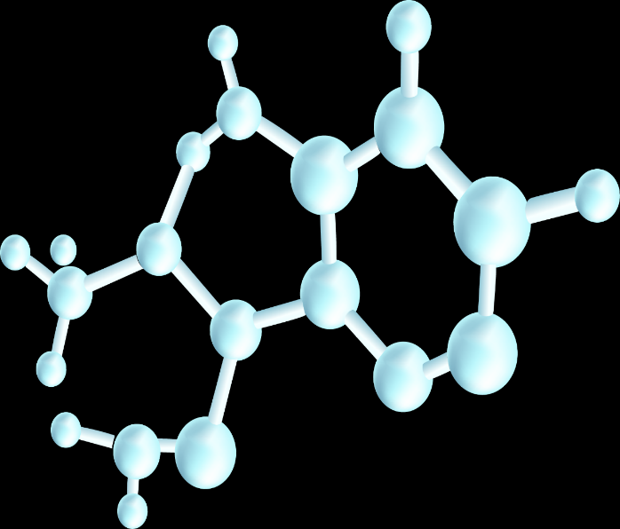
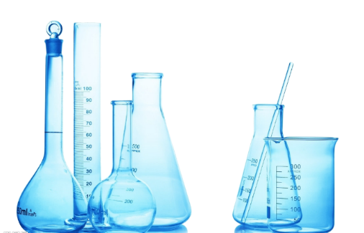
人教版高中化学选择性必修3
第三章 烃的衍生物
第三节 醛 酮
第一课时 乙醛

Slide 2
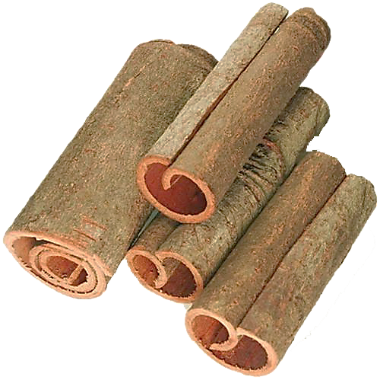
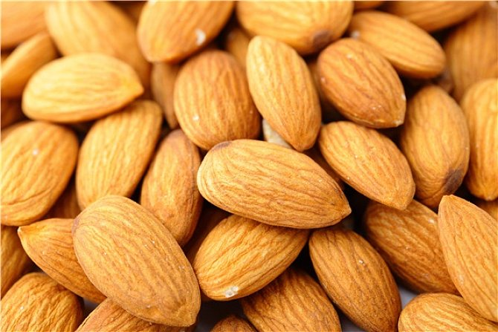
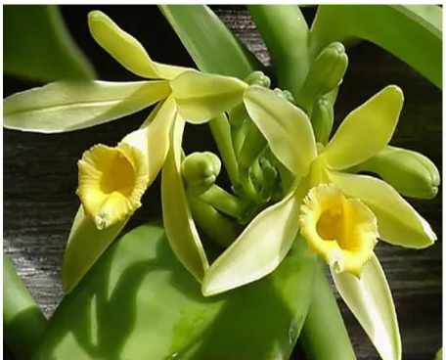
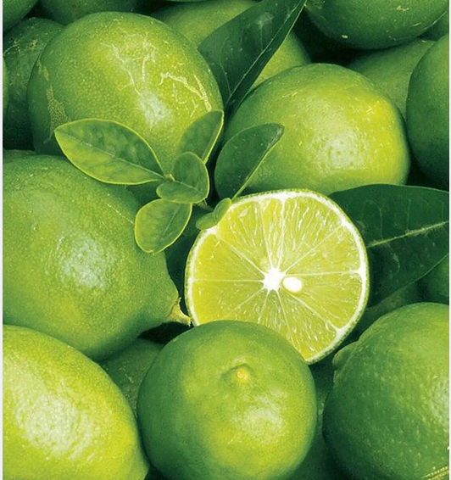
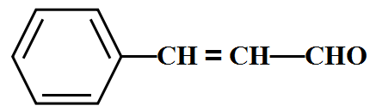
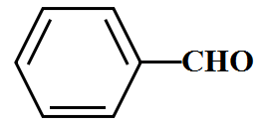
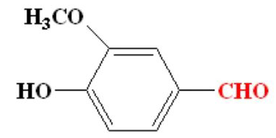
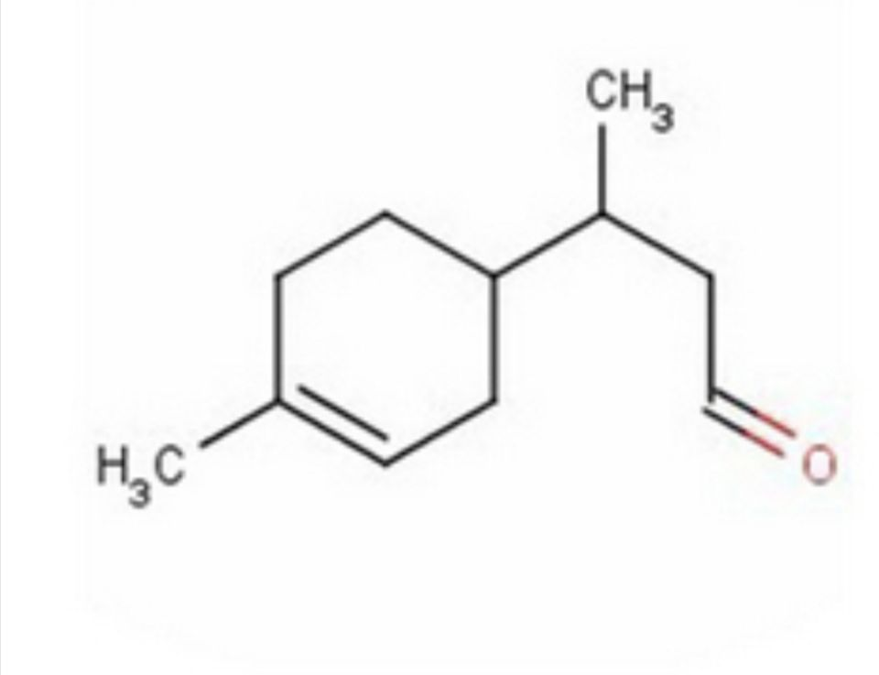
生活中的醛
自然界的许多植物中含有醛，其中有些具有特殊的香味，可作为植物香料使用。
肉桂醛
苯甲醛
香草醛
柠檬醛

Slide 3
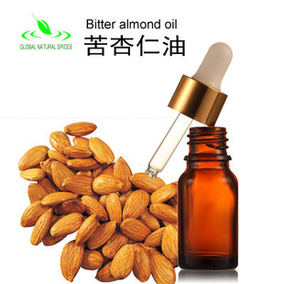

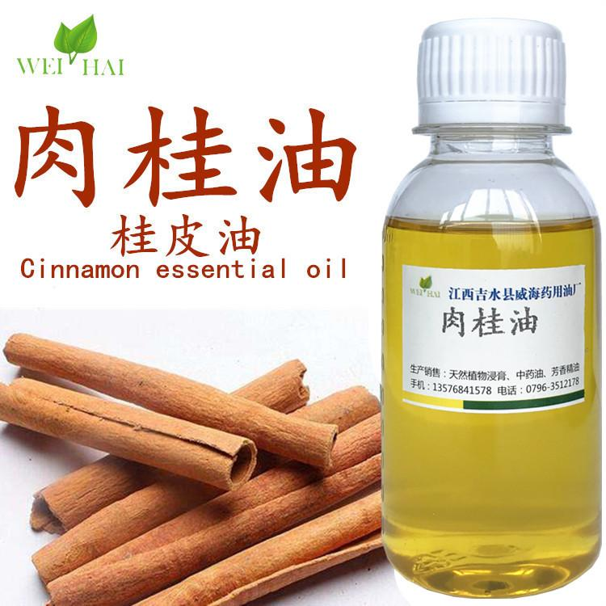
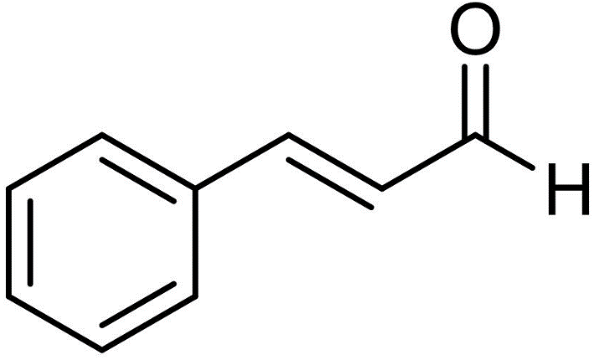
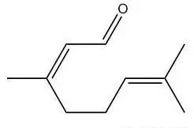
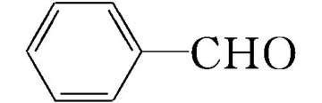
自然界的许多植物中含有醛，其中有些具有特殊的香味，可作为植物香料使用。

Slide 4
醛
1.定义：醛基与烃基(或H原子)直接相连的化合物称为醛
简写为：R—CHO
2.官能团：
-CHO
不能写成－COH
3.饱和一元醛通式:
C_{n}H_{2n}O (n≥1 )或C_{n}H_{2n+1}CHO

Slide 5
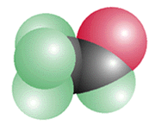
一、乙醛
1.乙醛的结构
分子式：
C₂H₄O
结构模型：
如何确定乙醛的结构？
吸收强度
10 8 6 4 2 0
O
结构式：
H
O
结构简式：
CH₃
C
H
H
C
C
H
CH₃CHO
H
O
官能团：
醛基
C
H
或—CHO
不要写成—COH

Slide 6
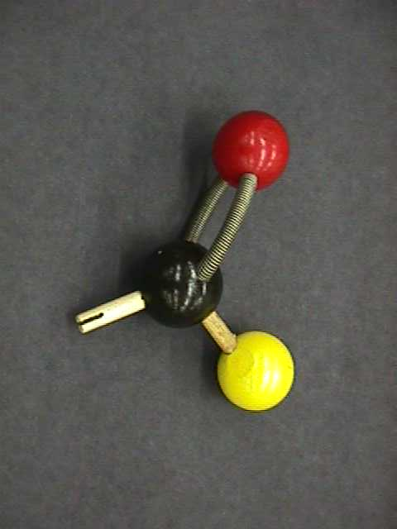
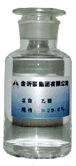
2.乙醛的物理性质
CH₃
色态味
无色、有刺激性气味的液体；
溶解性
能跟水、乙醇、氯仿等互溶
挥发性
易挥发，沸点低（20.8℃）
密 度
比水小
毒 性
有毒

Slide 7


羰基
结构分析
不饱和，C=O双键之一易断裂
氧化性
易加成被H₂还原为醇（还原反应）
:受C=O影响，C-H键极性较强，易断裂
还原性
易被氧化成相应羧酸（氧化反应）

Slide 8
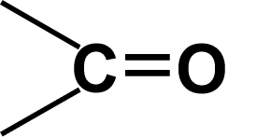

结构分析
H
4原子共面，
最多5原子共面
H
C
δ⁺
δ⁻
sp²杂化,夹角接近120°
H
H
(1)羰基碳不饱和，可发生加成反应；
(2)羰基碳的氧化数为+1，能发生氧化反应；
(3)碳氧双键具有较强的极性，使α-H具有一定的活性，能被卤素取代发生α-H的卤化。

Slide 9
3.乙醛的化学性质
(1)醛基的加成反应
+
-
δ⁺
δ⁻
δ
δ
双键变单键，异性相吸
→
C
O
+
A—B
C
O
A
B
羰基可与H₂、HCN、NH₃及氨的衍生物、醇发生加成反应。
但羰基不能和HX、X₂、H₂O发生加成反应。

Slide 10
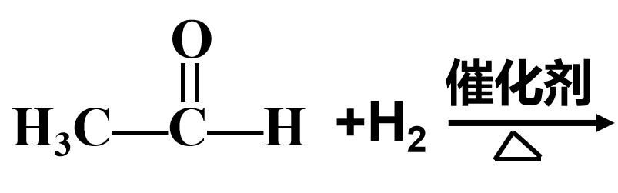
(1)醛基的加成反应
①与H₂加成：（条件为催化剂、加热）
CH₃CH₂OH
催化加氢又称为还原反应
有机物得氢或去氧, 发生还原反应
有机物得氧或去氢, 发生氧化反应
【注意】
a.乙醛不能与X₂、HX、H₂O进行加成反应
b.酯基(-COO-)和羧基 (-COOH) 中的C＝O不能与H₂发生加成反应

Slide 11
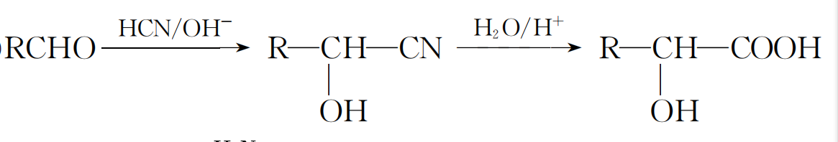
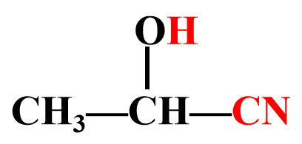
(1)醛基的加成反应
②与HCN加成
在醛基中，由于氧原子电负性较大，碳氧双键中电子偏向氧原子，使氧原子带部分负电荷，碳原子带部分正电荷，从而使醛基具有较强的极性。乙醛能和极性试剂发生加成反应。
OH
δ⁺
δ⁻
δ⁺
δ⁻
＋H—CN →
—C—CN
α-羟基腈
O
=
CH₃—C—H＋H—CN→
2-羟基丙腈
醛与氢氰酸加成,在有机合成中可以用来增长碳链。

Slide 12
写出下列反应的化学方程式
H- C - C-H + 2H₂
催化剂
CH₂-CH₂
‖
‖
O
O
OH
OH
催化剂
C
HO
+4H₂
C
H₂OH

Slide 13
(1)醛基的加成反应
拓展：与NH₃、醇的加成反应：
O
OH
=
CH₃—C—H＋H—NH₂→
CH₃—CH—NH₂
O
OH
=
CH₃—C—H＋H—OCH₃→
CH₃—C—OCH₃
H

Slide 14
【拓展】
羟醛缩合反应
下列反应属于什么反应类型？
O
OH
加成反应
2CH₃−C−H
OH⁻
CH₃−CH−CH₂CHO
增长碳链
δ－
δ＋
α−H
O
H
OH
CH₃−C−H
+ CH₂CHO
OH⁻
CH₃−CH−CH₂CHO
δ＋
δ－
β-羟基醛
羟醛缩合反应:在稀碱作用下，一个醛分子的α-H加到另一个醛分子醛基氧原子上，其余部分加到醛基碳原子上，生成β-羟基醛。

Slide 15

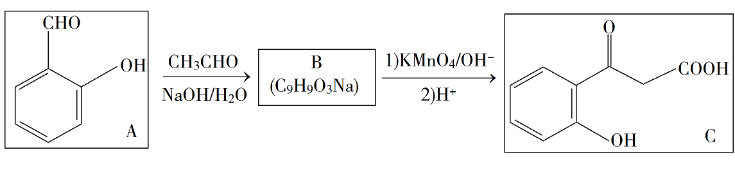
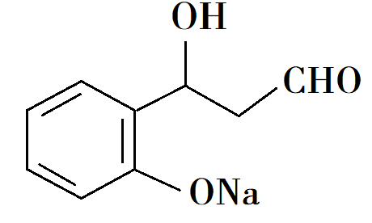
【知识巩固】
以下合成路线
分析：B的结构简式

Slide 16
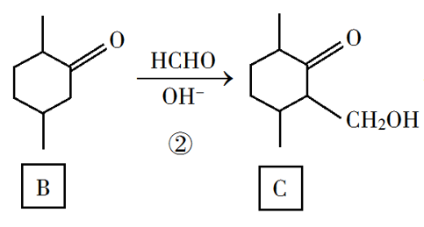
【知识延伸】
醛酮的羟醛缩合
—H
α—H
分析：B→C的机理

Slide 17
(2)醛基的氧化反应
醛基中碳原子的氧化数为+1，具有较强还原性，易被氧化，产物通常为相应的羧酸
（1）与 O₂ 的反应
（2）与银氨溶液的反应
（3）与新制Cu(OH)₂悬浊液反应
弱氧化剂
（4）与溴水的反应
（5）与KMnO₄（H⁺）的反应

Slide 18
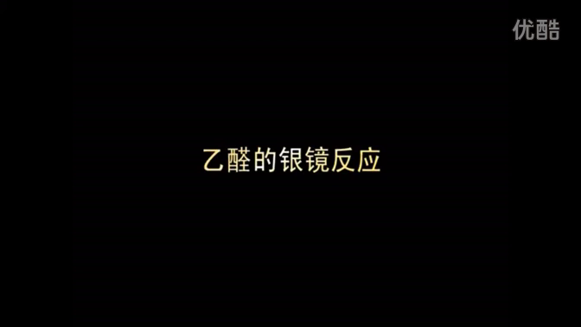
学生实验：实验3-7 乙醛与银氨溶液的反应
在洁净的试管中加入1ml2%AgNO₃溶液，然后边振荡试管边逐滴滴入2%氨水，使最初产生的沉淀溶解，制得银氨溶液。再滴入3滴乙醛，振荡后将试管放在热水浴中温热。观察实验现象。

Slide 19
(2)醛基的氧化反应
①可燃性
点燃
2CH₃CHO+5O₂ 4CO₂+4H₂O
②催化氧化
在催化剂作用下，被空气中的氧气氧化为乙酸
催化剂
2CH₃CHO + O₂ 2CH₃COOH
△

Slide 20
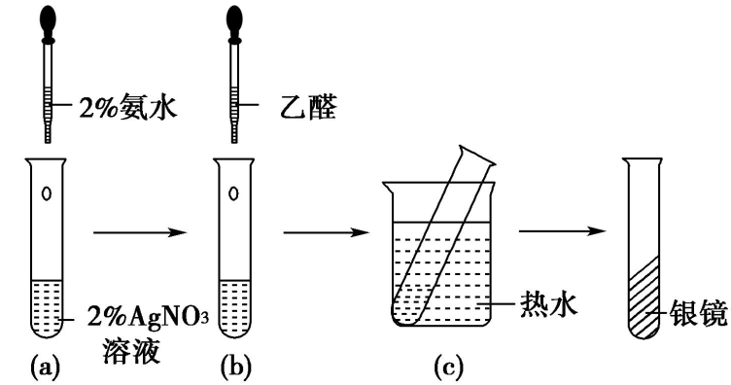
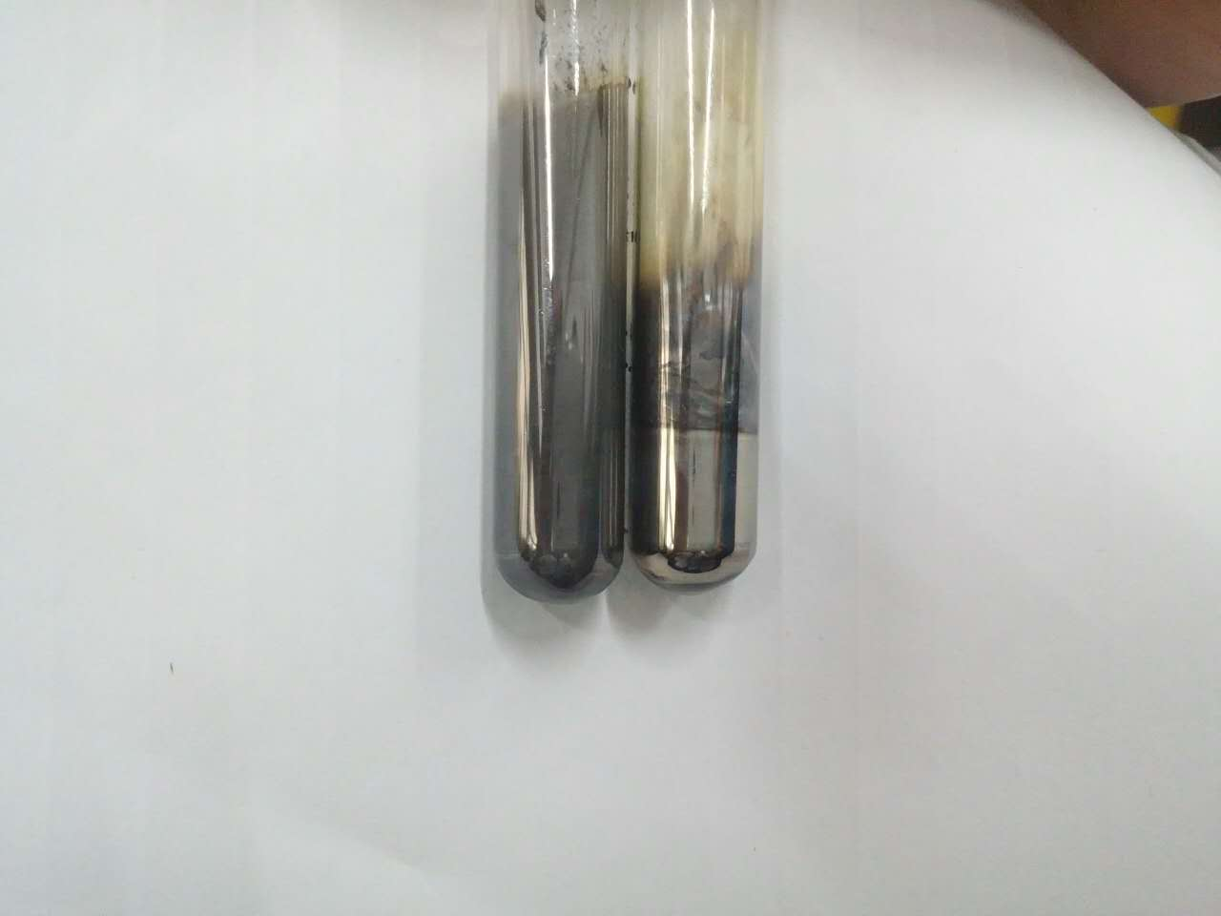
③银镜反应
a.配制银氨溶液
在洁净试管，加入2ml2%的AgNO₃溶液，再逐滴滴入2%的稀氨水，至生成的沉淀恰好溶解
AgNO₃+NH₃·H₂O = AgOH↓+NH₄NO₃
AgOH+2NH₃·H₂O =[Ag(NH₃)₂]OH +2H₂O
（银氨溶液（弱氧化剂））
b .银镜反应
在银氨溶液中滴入三滴乙醛溶液，热水浴中静置。
试管内壁上附有一层光亮如镜的金属银
水浴
CH₃CHO+2Ag(NH₃)₂OH
CH₃COONH₄
＋2Ag↓＋3NH₃＋H₂O

Slide 21
银镜反应注意事项
（1）试管内壁必须洁净；
（2）必须水浴；
（3）加热时不可振荡和摇动试管；
（4）须用新配制的银氨溶液；
（5）实验后，银镜清洗
银镜反应用途
（1）检验醛基的存在
（2）测定醛基的数目
（3）工业上用来制瓶胆和镜子
用HNO₃浸泡，再用水洗
O
O
+
2
A
g
(
N
H
)
O
H
+
3
N
H
+
2
Ag
+
H
O
C
H
C
H
C
H
C
O
N
H
2
3
3
2
3
4
3
1mol醛基 ~ 2mol Ag
记住
生成物：一水、二银、三氨、乙酸铵

Slide 22

【课堂练习3】完成下列化学方程式
①CH₃CH₂CHO + [Ag(NH₃)₂]OH
Δ
CH₃CH₂CHO＋ 2Ag(NH₃)₂OH
CH₃CH₂COONH₄＋H₂O＋2Ag↓＋3NH₃
② + + [Ag(NH₃)₂]OH
△
COONH₄
+2[Ag(NH₃)₂]OH
H₂O+ 2Ag↓+3NH₃ +
③ HCHO + [Ag(NH₃)₂]OH
△
HCHO+ 4Ag(NH₃)₂OH
(NH₄)₂CO₃+2H₂O+4Ag↓+6NH₃

Slide 23
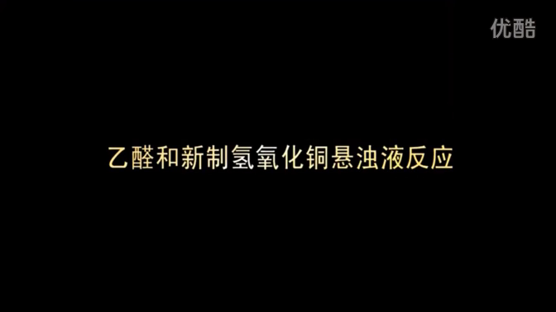
学生实验：实验3-8 乙醛与新制氢氧化铜溶液的反应
在试管里加入2mL 10% NaOH溶液，加入5滴 5% CuSO₄,溶液，得到新制的Cu(OH)₂，振荡后加入0.5mL乙醛溶液，加热。观察实验现象。

Slide 24
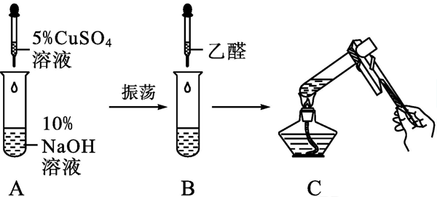
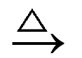
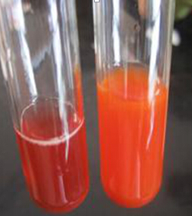
④与新制的Cu(OH)₂反应
a.配制新制的Cu(OH)₂悬浊液：
在10% NaOH溶液中滴几滴2%CuSO₄溶液
Cu²⁺+2OH⁻= Cu(OH)₂
b.乙醛的氧化：
在新制Cu(OH)₂悬浊液中加入乙醛溶液，加热至沸腾
CH₃CHO＋2Cu(OH)₂＋NaOH
CH₃COONa＋Cu₂O↓＋3H₂O
砖红色沉淀

Slide 25
CH₃CHO＋2Cu(OH)₂＋NaOH
CH₃COONa＋Cu₂O↓＋3H₂O
砖红色沉淀
定量：
1mol —CHO → 2mol Cu(OH)₂ → 1mol Cu₂O
注意：
（1）氢氧化铜溶液要新制
（2）碱要过量
应用：
（1）检验醛基的存在
（2）检验醛基数
（3）医疗上测定尿糖含量
1 –CHO~ 2Cu(OH) ₂~ 1NaOH~ 1Cu₂O~ 3H₂O

Slide 26

【课堂练习4】完成下列化学方程式
①CH₃CH₂CHO + Cu(OH)₂ + NaOH
CH₃CH₂CHO + 2Cu(OH)₂ + NaOH CH₃CH₂COONa + Cu₂O↓ + 3H₂O
② + + Cu(OH)₂ + NaOH
+ 2Cu(OH)₂ + NaOH
COONa
+ Cu₂O↓ + 3H₂O
③ HCHO + Cu(OH)₂ + NaOH
HCHO＋4Cu(OH)₂＋2NaOH Na₂CO₃ + 2Cu₂O↓ + 6H₂O

Slide 27
【小结】醛类的两个特征反应及—CHO的检验
特征反应 | 银镜反应 | 与新制的Cu(OH)₂反应
现象 | 产生 。 | 产生 沉淀
注意事项 | ①试管内壁必须洁净 ②银氨溶液随用随配，不可久置 ③ 加热，不可用酒精灯直接加热 ④醛用量不宜太多 ⑤银镜可用 浸泡洗涤除去 | ①新制的Cu(OH)₂要随用随配，不可久置 ②配制新制的Cu(OH)₂时，所用NaOH溶液必须过量 ③Cu(OH)₂的量要少 ④加热至沸腾，但温度不能过高
共同点 | ①两个反应都必须在 性环境中进行 ②-CHO与[Ag(NH₃)₂]OH或Cu(OH)₂均以物质的量比 反应
银镜
砖红色
水浴
稀HNO₃
碱
1：2

Slide 28
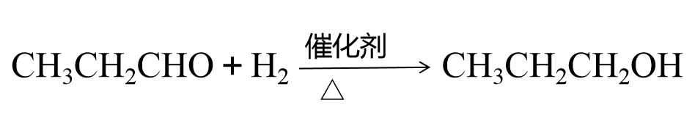
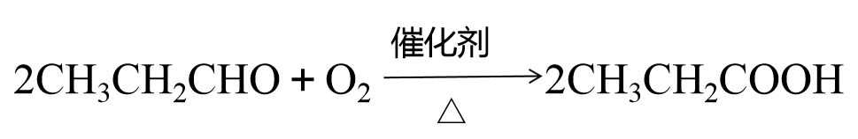
思考与讨论
1、由丙醛如何得到1-丙醇或丙酸?
2、苯甲醛在空气中久置，在容器内壁会出现苯甲酸的结晶，这是为什么?
苯甲醛在空气中久置被氧化为苯甲酸
3、乙醛能不能使酸性高锰酸钾溶液褪色?
酸性高锰酸钾溶液属于强氧化剂，故乙醛能使酸性高锰酸钾溶液褪色。

Slide 29
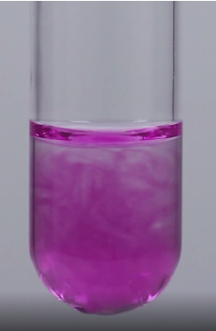
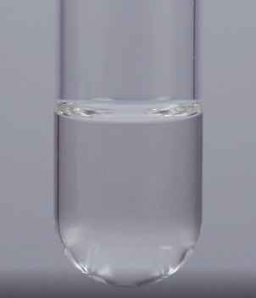
⑤与强氧化剂反应
能使酸性KMnO₄溶液、酸性K₂Cr₂O₇溶液褪色。
加入乙醛溶液
醛
酸性KMnO₄溶液
紫红色变成无色
醛
酸性K₂Cr₂O₇溶液
橙色变成绿色

Slide 30
⑥与溴水反应
CH₃CHO + Br₂ + H₂O
CH₃COOH + 2HBr
注意：乙醛不能使溴的CCl₄溶液褪色,不能发生加成反应
醛与溴水反应比较复杂，主要有两类：
一是醛的α-H与Br₂的取代反应；
二是Br₂氧化醛基生成乙酸。

Slide 31


课堂检测
①乙烯、②甲烷、③苯、 ④乙酸、
⑤乙醇、⑥甲苯、⑦乙醛、⑧葡萄糖、⑨SO₂、⑩H₂S、⑪苯酚、⑫裂化汽油
以上哪些能使酸性KMnO₄溶液褪色？
哪些能使溴水褪色？
（氧化反应）不饱和键、
醇、苯的同系物（本碳有氢）
含醛基的物质
还原性物质
酚
①⑤⑥⑦⑧⑨⑩⑪⑫
常
不饱和键（加成）
含醛基的物质（氧化）
还原性物质（氧化）
酚（取代）
①⑦⑧⑨⑩⑪⑫

Slide 32
4、乙醛的制备方法
（1）乙醇氧化法：
Cu
2CH₃CH₂OH+O₂ 2CH₃CHO+2H₂O
△
(2)乙烯氧化法：
O
钯盐
2CH₂ CH₂ ＋O₂ 2CH₃－C－H
加压、加热
(3)乙炔水化法：
O
汞盐
CH CH ＋ H₂O CH₃－C－H

Slide 33
总结
乙醛既有氧化性又有还原性
（1）写出一个乙醛体现氧化性的化学方程式
氧化
乙醇 乙醛 乙酸
Ni
氧化
CH₃CHO+H₂
CH₃CH₂OH
还原
（2）写出四个乙醛体现还原性的化学方程式
点燃
2CH₃CHO+5O₂ 4CO₂+4H₂O
△
2CH₃CHO+O₂
2CH₃COOH
催化剂
O
O
+
2
A
g
(
N
H
)
O
H
+
3
N
H
+
2
Ag
+
H
O
C
H
C
H
C
H
C
O
N
H
2
3
3
2
3
4
3
CH₃CHO + 2Cu(OH)₂+NaOH CH₃COONa＋ ＋3H₂O
Cu₂O↓
砖红色

Slide 34
【小结】
去氢氧化
酸
醇
醛
加氧氧化
加氢还原
催化氧化
银镜反应
新制Cu(OH)₂反应
结论： 乙醛既有氧化性又有还原性

